Slide 1


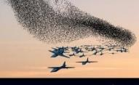
UAV-Flow Colosseo: A Real-World Benchmark for Flying-on-a-Word UAV Imitation Learning UAV-Flow Colosseo：一种面向“指令驱动飞行”的真实世界无人机模仿学习基准
徐祥祝
南京航空航天大学
1

Slide 2
研究背景
随着大模型与多模态技术的发展，无人机正从传统的“遥控 / 自动化”逐步迈向语言交互智能体，让人类能够通过自然语言指令操控 UAV。
现有研究主要聚焦于长距离、高层级的导航任务（VLN），例如根据描述定位建筑、搜索目标等。
然而在真实场景中，用户更常提出大量短程、细粒度、即时性的动作需求，如“从树右侧绕过去”“向前两米再左转”，这些需求是实现真正自然交互 UAV 的关键能力。
无人机具有高速、三维飞行、不稳定视角等特性，导致其低级控制难度远高于地面机器人，现有语言导航方法难以直接适用于精细动作场景。
因此，构建能够执行语言驱动的精细轨迹控制（Flow），成为推动无人机进入高水平智能的重要研究方向，也填补了现阶段研究的关键空白。
2

Slide 3
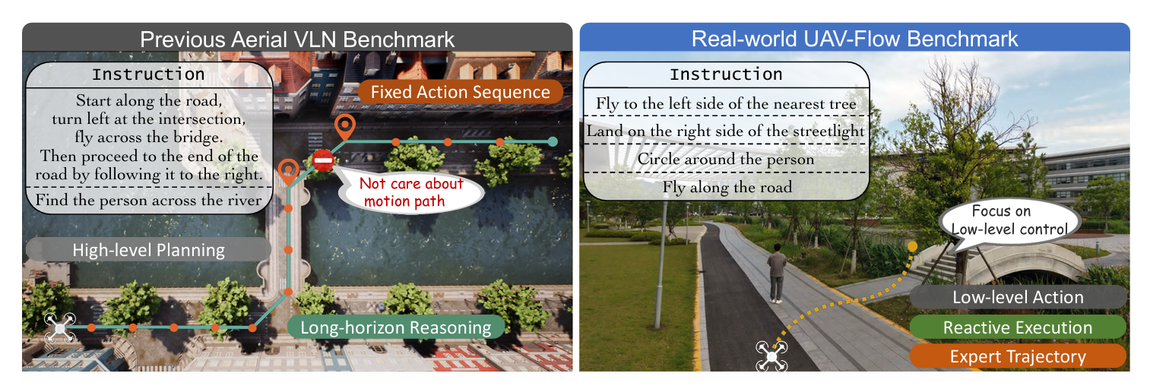
研究背景
左图：VLN 任务旨在根据指令规划长时间尺度的路径，以到达远距离目标。
右图：Flow 则专注于执行短距离、由语言引导的轨迹，目标是当前场景中具有视觉锚定的对象或位置。
3

Slide 4
研究问题
无真实飞手动作、无真实视觉变化、无真实空间语义。
VLN 的局限
本研究要解决什么？
只做“去哪”，不做“怎么飞”
规划长距离目标，不关心飞行动作细节。
假设低级控制稳定（现实中不成立）
UAV 是 6DoF + 高速平台，动作容易漂、停不住、抖动。
大多来自模拟器，缺乏真实轨迹
无真实飞手动作、无真实视觉变化、无真实空间语义。
如何让 UAV 执行精细动作？
从“导航任务”转向“动作级飞行控制”。
如何将语言 → 6DoF 轨迹？
理解空间语义（左/右/绕/靠近）并生成连续可执行轨迹。
如何构建真实可用的 benchmark？
Benchmark（基准）是一整套评价体系：任务定义 + 数据集 + 仿真环境 + 评价指标 + 对比流程。
如何在真实世界稳定部署大模型？
解决机载算力不足、延迟导致动作漂移等问题。
总结：如何让无人机在真实环境中，通过一句语言稳定地执行连续、精细的飞行动作？
4

Slide 5
研究目标
目标 1：提出 Flying-on-a-Word（Flow）任务范式
将 UAV 语言控制从“导航”升级为“精细动作执行”。
定义语言、视觉、状态 → 连续 6DoF 动作序列的统一框架。
目标 2：构建 UAV-Flow 基准体系（真实 + 仿真）
30K+ 真实世界语言–视觉–动作序列
UAV-Flow-Sim 仿真环境
统一评测协议（SR、NDTW、真实部署验证）
目标 3：设计可在真实 UAV 上部署的大模型控制方案
Ground-Drone 协同推理框架
前瞻预测（look-ahead）与延迟补偿策略
使 UAV 能在真实环境中稳定执行连续动作
目标 4：系统性比较 VLN 和 VLA 模型
改造 VLN / VLA 模型使其适配Flow任务
分析模型在精细控制中的优劣
给出首个 VLA 在真实无人机上的户外飞行结果
5

Slide 6
Flow任务定义
Flow任务（Flying-on-a-Word）:
通过自然语言指令与细粒度飞行动作对齐，生成符合人类飞手风格的连续动作。
任务框架：
输入：语言指令 + UAV 6Dof状态 + FPV图像
输出：连续的低级控制，通过具体的运动量（Δx, Δy, Δz, yaw, pitch, roll）来实时指导无人机如何在空间中精细移动。
核心能力：
动作意图理解：理解基本飞行动作（如起飞、转向等）
空间感知：将语言指令中的空间参考（如“绕树”）与视觉数据结合，生成环境感知轨迹。
指令类型：
基本动作指令（如：起飞、平移、旋转）：评估 UAV 执行基本飞行动作的能力。
交互性指令（如：绕行、接近、穿越）：评估 UAV 对环境的空间感知与反应能力。
6

Slide 7
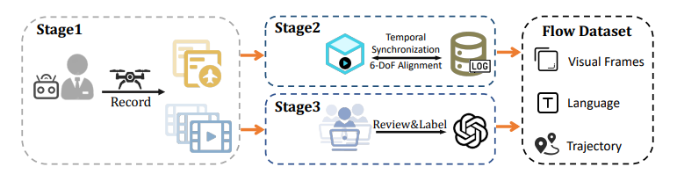
真实世界数据采集（Real-world Data Collection）
Stage 1: 记录，记录飞行过程中的视频数据和飞行日志。
Stage 2: 时间同步与 6DoF 对齐，将视频数据和飞行日志进行时间同步，确保图像和飞行状态数据的匹配。
Stage 3: 审查与标注，对记录的数据进行审查与标注，为后续任务提供语义信息。
Flow 数据集：Visual Frames（视觉图像）、Language（语言指令）、Trajectory（飞行轨迹）
7

Slide 8
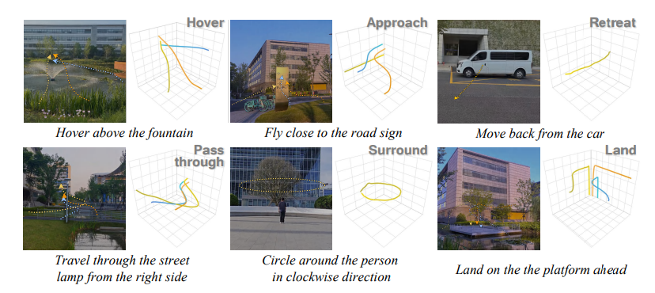
真实世界数据采集（Real-world Daon）
数据集特点：
环境：采集数据覆盖三个大学校园，5.02 km²，涵盖多种环境，如人行道、建筑物、植物等。
UAV平台：使用 DJI Mavic 3T RTK、4K 相机、RTK GPS，确保轨迹数据精确，视频质量高。
飞行员：所有数据由经验丰富的飞行员（每位飞行员拥有超过 800 小时飞行经验）操作。
指令：包括固定指令集( 基本的飞行动作)和交互指令集(环境交互动作)。
8

Slide 9
Flow 范式下的仿真数据集
引入仿真数据集的目的：
因为真实世界不可控、成本高、重复性差，不适合作为系统性的模型验证环境。
仿真数据集主要用于模型验证与分析，真实世界数据用于最终训练与部署。
仿真环境与控制方式：
基于 UE 校园环境 + UnrealCV
使用与真实 UAV 一致的 位置模式控制（position-mode）
支持多种可移动对象（人、车、机器人），增强场景丰富度
数据采集策略：
人工飞手采集：在仿真环境中主动执行飞行任务
规则驱动采集：利用仿真环境的 ground-truth 信息执行约束动作
9

Slide 10
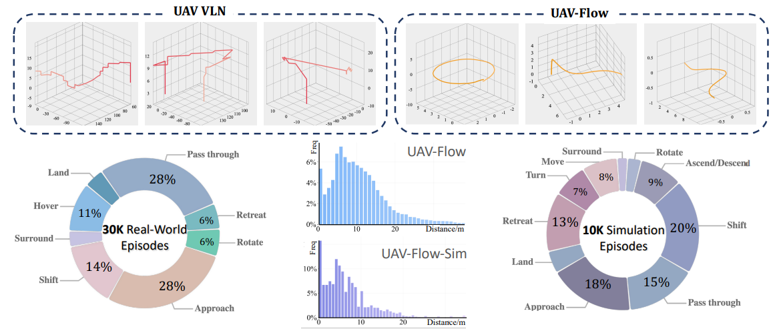
数据分析（Data Analysis）
VLN vs Flow 轨迹差异明显：VLN 为长距离、离散动作；Flow 为短程、连续、细粒度飞行。
真实（30K）与仿真（10K）任务类型一致：两者均覆盖 8 大类动作（如靠近、绕行、穿过等），动作分布相似。
轨迹距离集中在 20 米以内：体现 Flow 任务短程、反应式控制的特点，也便于精细动作学习。
10

Slide 11
Real-World Ground-Drone Collaborative Deployment of Large-Scale Models
为什么需要协同部署？
UAV 机载算力不足，无法直接跑大模型
采用地面站推理：UAV 负责“采集+执行”，地面站负责“计算”
实时控制的延时问题
图像/状态上传 + 模型推理都存在延迟
延迟会导致 UAV 方向偏移、轨迹失真
三种交互策略：
Stop-and-Infer：停下来等推理 → 中断、卡顿
Continuous Motion：边飞边推 → 延迟导致飞偏
Globally-Aligned Motion：前瞻预测 + 自动纠偏 → 连续且不偏航
11

Slide 12
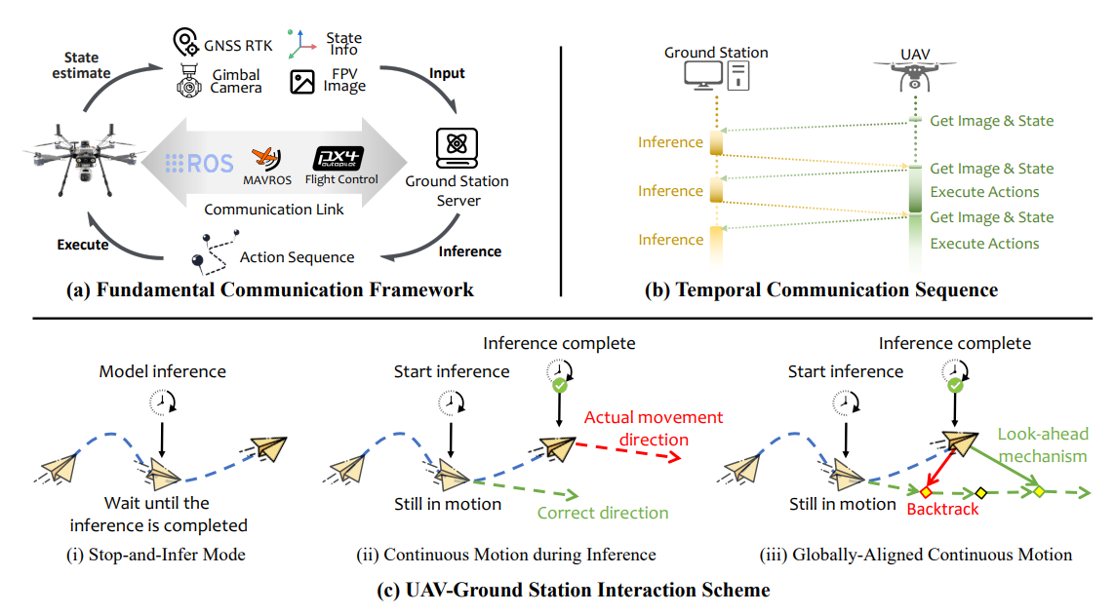
Real-World Ground-Drone Collaborative Deployment of Large-Scale Models
12

Slide 13
Closed-loop Simulation Evaluation Metric
评估环境：
开发了一个闭环仿真测试环境，用于评估模型在Flow任务上的性能。
闭环仿真环境指模型的每一步动作都会实时影响下一步观察，使 UAV 在仿真中以真实飞行方式进行连续控制评测。
为什么需要闭环仿真评测？
Flow 任务是连续控制任务，必须在闭环环境下测试。
评估模型是否能在“连续观察→连续动作”中保持稳定与正确性。
两个核心指标（Two Metrics）
Success Rate (SR) 是否成功完成指令语义（靠人工检查 2D/3D 轨迹是否符合任务语义）。
NDTW（Normalized Dynamic Time Warping） 衡量预测轨迹与参考轨迹的相似度（路径越接近分数越高）。
13

Slide 14
实验——基准方法
Seq2Seq-UAV（VLN → Flow）
将图像、语言、上一动作输入 GRU 编码。
将原本的离散导航输出改为 连续 6DoF 姿态回归。
CMA-UAV（VLN → Flow）
使用双向 LSTM + 循环注意力融合多模态输入。
输出连续 UAV 6DoF 控制，增强跨模态理解。
Travel-UAV（VLN → Flow）
基于 MLLM，将视觉、语言、UAV 状态统一编码。
直接预测 UAV 的 6DoF 姿态，适配短程精细控制。
OpenVLA-UAV（VLA → Flow）
将视觉、语言、状态编码成统一 token。
通过 256-token 动作空间预测连续控制向量。
Pi-0-UAV（VLA → Flow）
多帧视觉 + 独立编码的语言与状态输入。
使用 Flow Matching 输出 chunk-wise 连续动作序列。
14

Slide 15
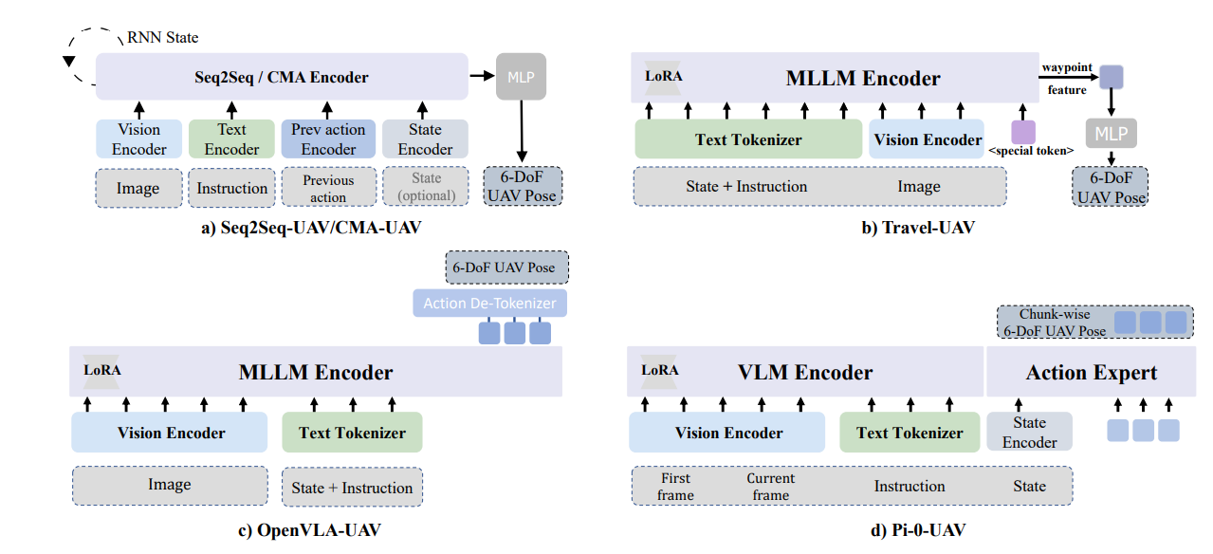
实验——基准方法
15

Slide 16
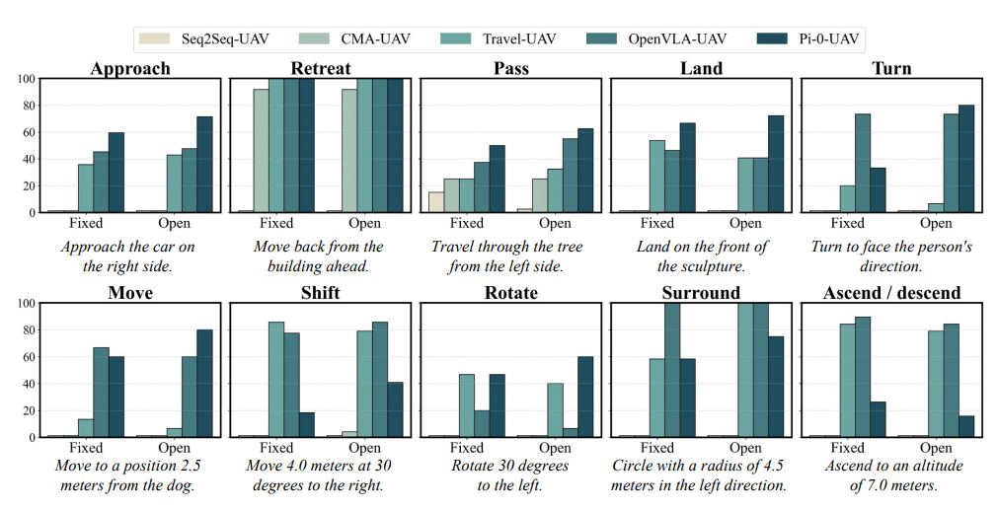
实验——实验结果
16

Slide 17
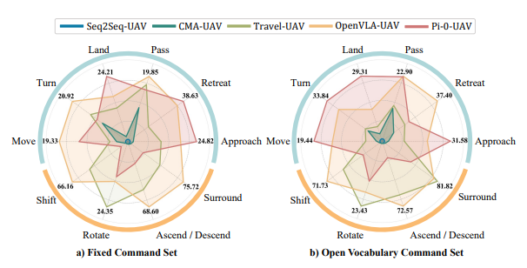
实验——实验结果
VLN模型（Seq2Seq-UAV和CMA-UAV）在Flow任务上表现不佳，因为它们原本是为离散动作空间的VLN任务设计的，在适应到连续姿态回归后，难以有效融合多模态输入进行准确姿态预测。
Travel-UAV在执行原始运动指令方面表现出较强的能力，但由于其视觉编码方式的限制，在需要精细视觉语义的任务上表现受限。
VLA模型（OpenVLA-UAV和Pi-0-UAV）在Flow任务上表现更好，展示了较强的视觉理解和精细控制能力。
使用开放词汇命令集进行训练并没有导致模型成功率的整体下降，反而增强了模型的语言泛化能力，并在某些任务上提高了性能。
17

Slide 18
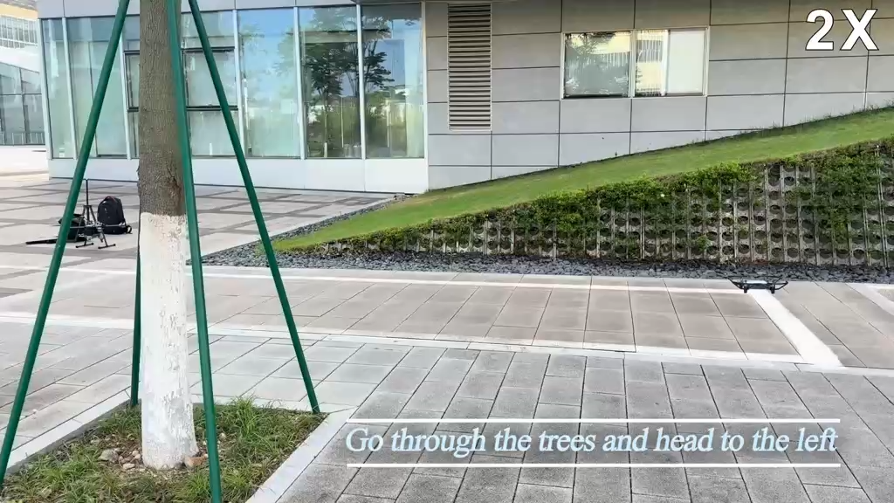
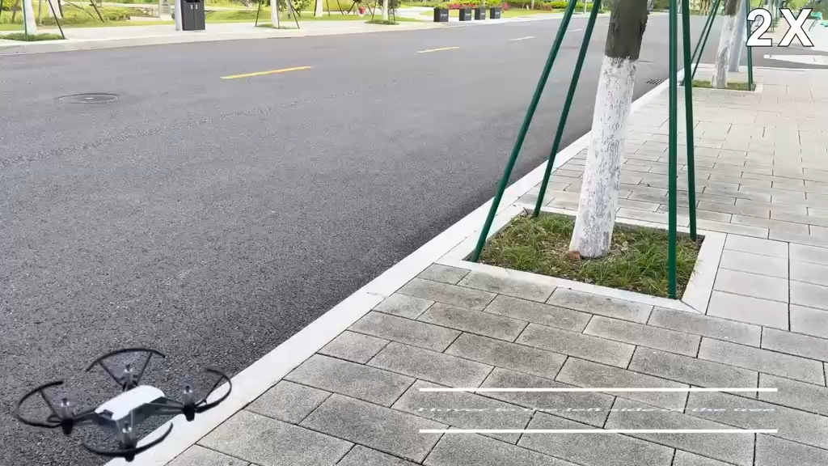
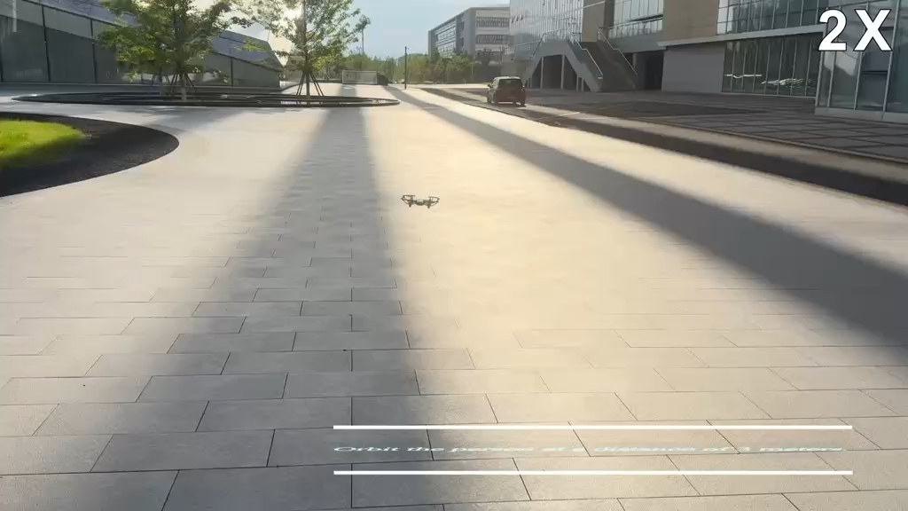
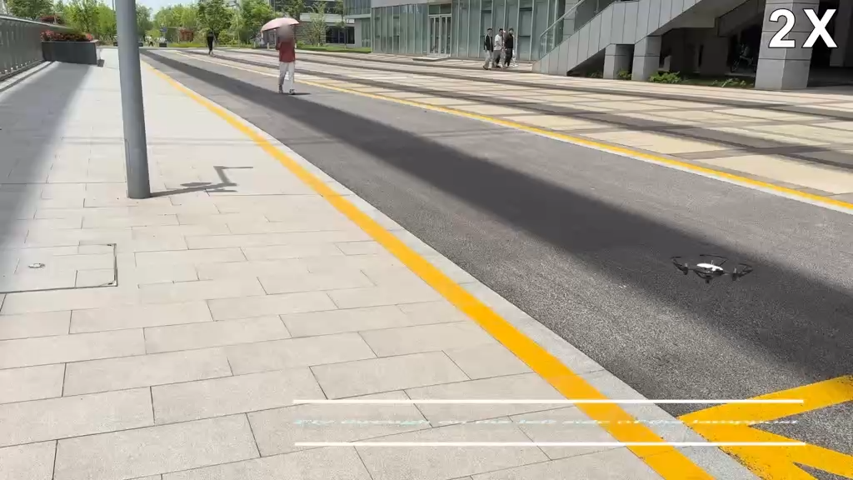
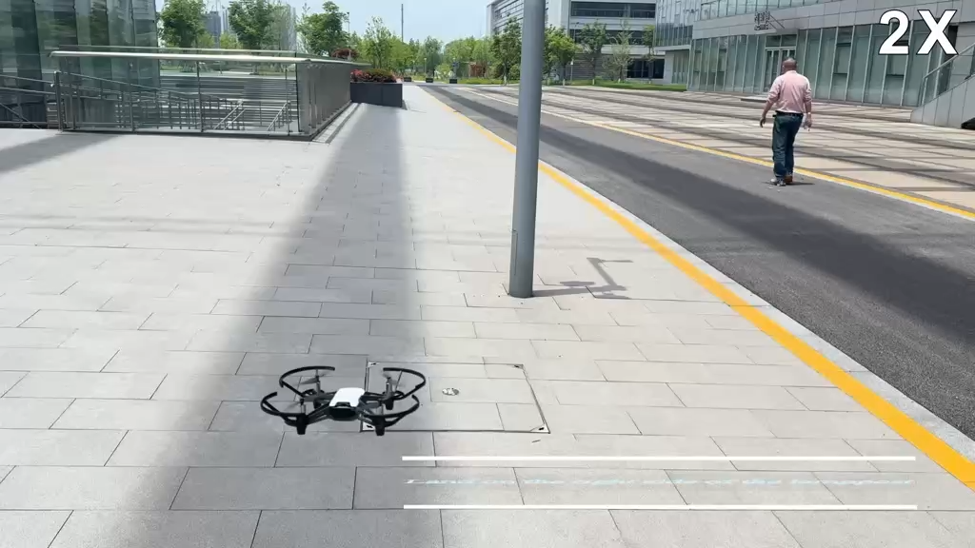
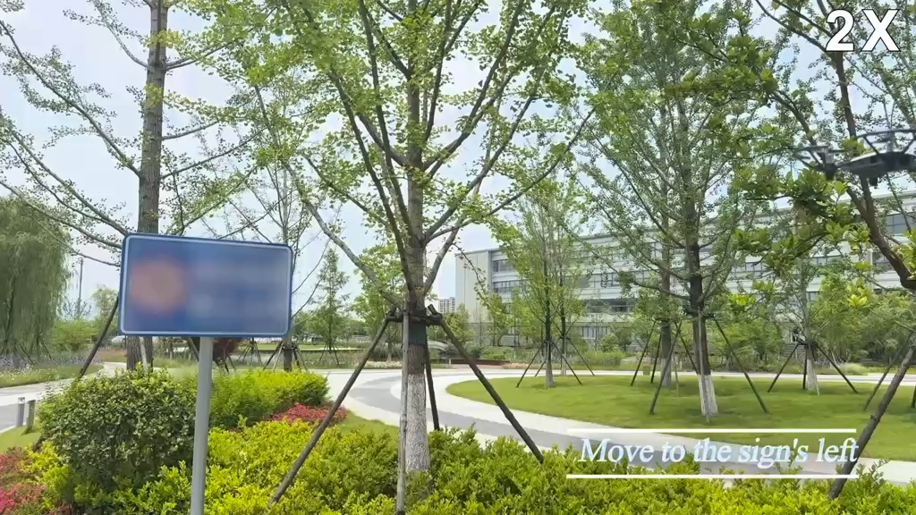
实验——真实世界部署
18

Slide 19
总结与思考
提出了 Flow 任务与 UAV-Flow 基准
提出精细粒度的语言驱动飞行任务（Flow），并构建首个真实世界 UAV-Flow 数据集与配套仿真 UAV-Flow-Sim，用于统一评测。
建立 VLN × VLA 的统一评测体系
系统适配并比较多种 VLN 与 VLA 方法，构建语言 → 视觉 → 连续 6DoF 控制的完整基准框架。
提出 Colosseo，实现真实世界大模型飞控
设计地面–无人机协同推理 + 前瞻式连续控制（Globally-Aligned Motion），并建立闭环仿真评测套件，首次展示 VLA 在真实飞行中的可行性。
我的思考：
指令类型较为基础，以后可以拓展更多类型的指令，例如多步指令、条件指令、模糊指令。
缺乏对飞行动力学的显式建模，无人机是一个欠驱动系统，具有惯性大、空气动力学复杂的特点。直接预测下一时刻的位姿（6-DoF），而忽略加速度、角速度或风阻影响，可能导致生成的轨迹在物理上不够平滑或难以在极端条件下执行。
短程控制与长程规划的割裂，真正的智能无人机需要同时具备两者能力。目前的方法无法处理这种多阶段、混合尺度的任务。
19

Slide 20
我的汇报完毕 谢谢大家
20

